Slide 1
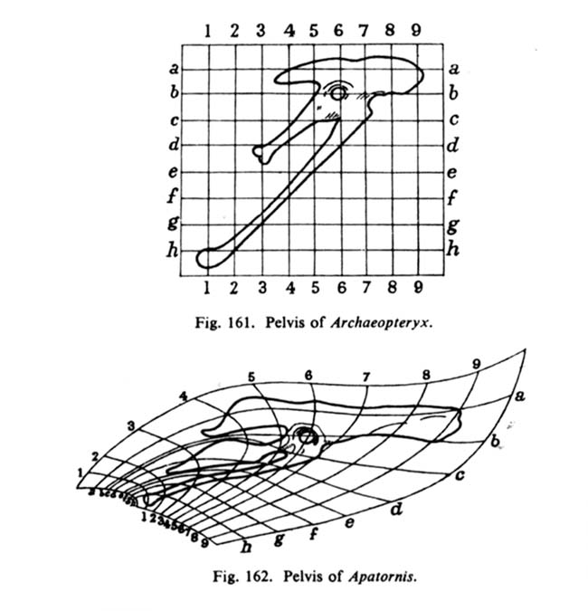
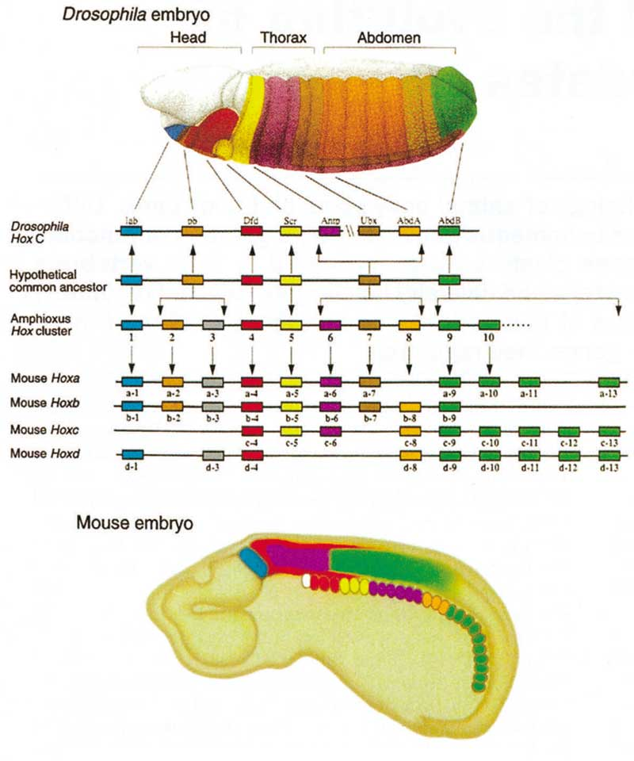
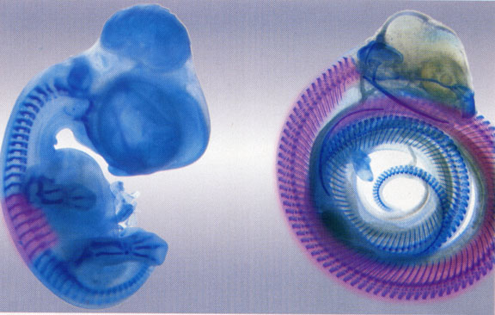
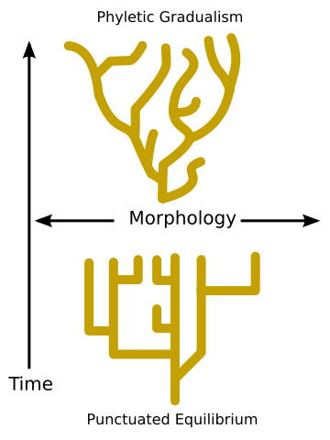
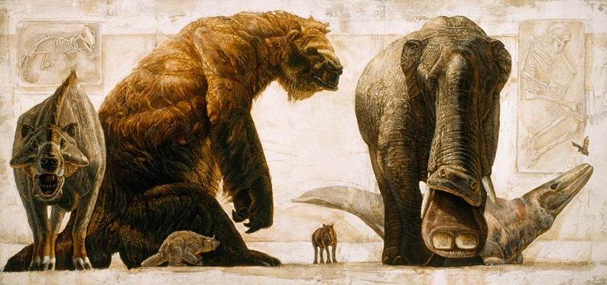
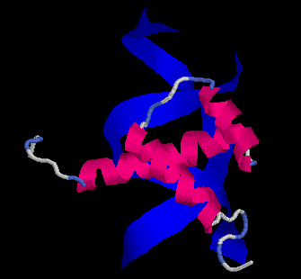
MAKROEVOLUCE

Slide 2
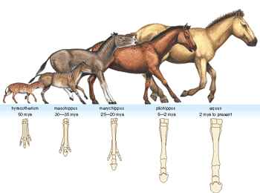
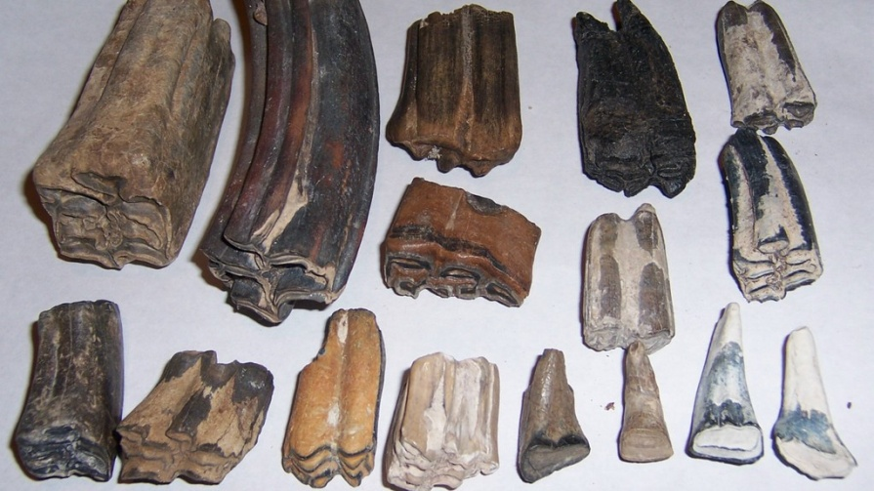
Tempo evoluce
teorie přerušovaných rovnovah
Rychlost evoluce:
rozdíl hodnoty znaku v čase t₂ a t₁
Haldane (1949)
časový interval t₂ - t₁
1 darwin = změna znaku o faktor e za 1 milion let

Slide 3
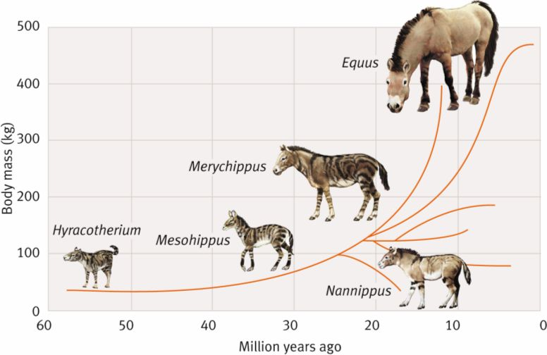
G. G. Simpson:
evoluce bradytelická (pomalá)
horotelická (střední, např. koně)
tachytelická (rychlá)

Slide 4
Haldane (1949): třetihorní koně – 0,04 darwinů domestikace – 10³ darwinů
Kuertén (1959): holocénní savci – 12,6 darwinů pleistocénní savci – 0,5 darwinů třetihorní savci – 0,02 darwinů … důvodem rozdílů odlišné časové intervaly
nevýhody: 1. faktor e není biologicky přirozený
2. používá absolutní čas
3. nebere v úvahu měřený časový interval
4. nelze srovnávat plochy/objemy/lineární rozměry
⇒ Haldane (1949), Gingerich (1993): 1 haldane = změna měřená v jednotkách standardní odchylky za 1 generaci

Slide 5
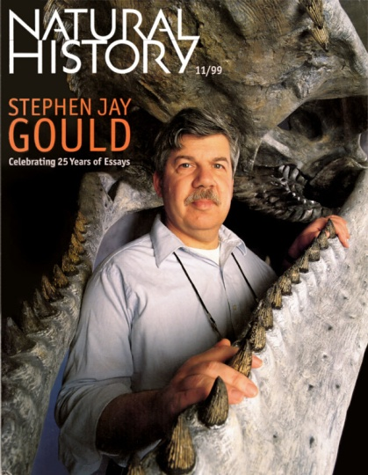
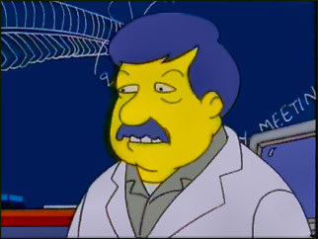
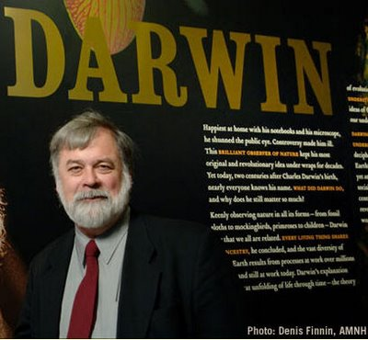
Teorie přerušovaných rovnovah:
Stephen Jay Gould, Niles Eldredge (1972)
stáze vs. rychlá změna
S.J. Gould
N. Eldredge

Slide 6
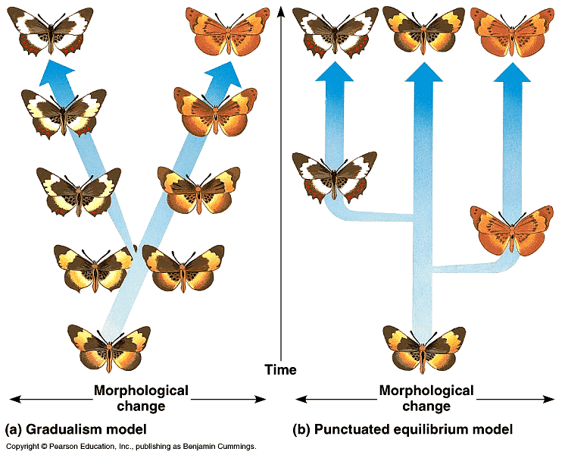
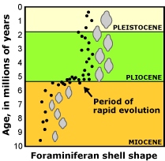
stáze vs. rychlá změna
stáze
Mechanismus?
peripatrická speciace
makromutace – R. Goldschmidt, The Material Basis of Evolution (1940): „nadějná monstra“

Slide 7
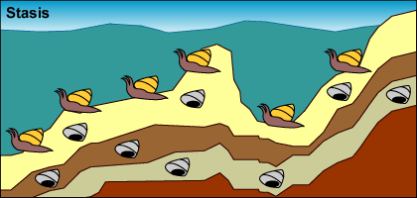
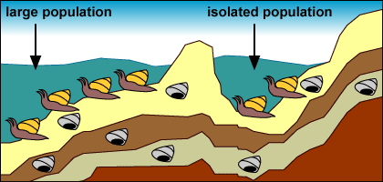
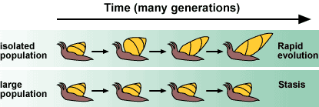
Peripatrická speciace a přerušované rovnováhy

Slide 8
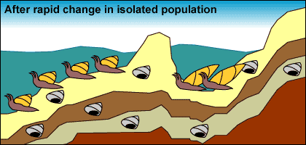
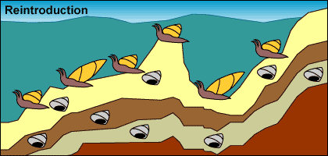
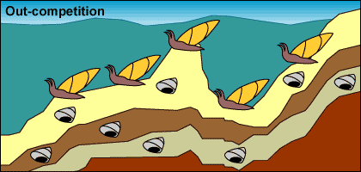

Slide 9
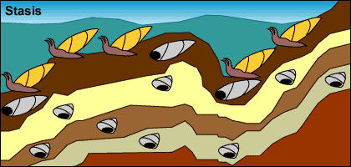
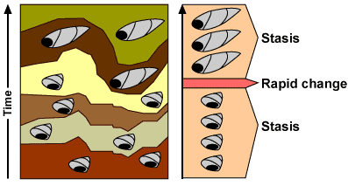

Slide 10
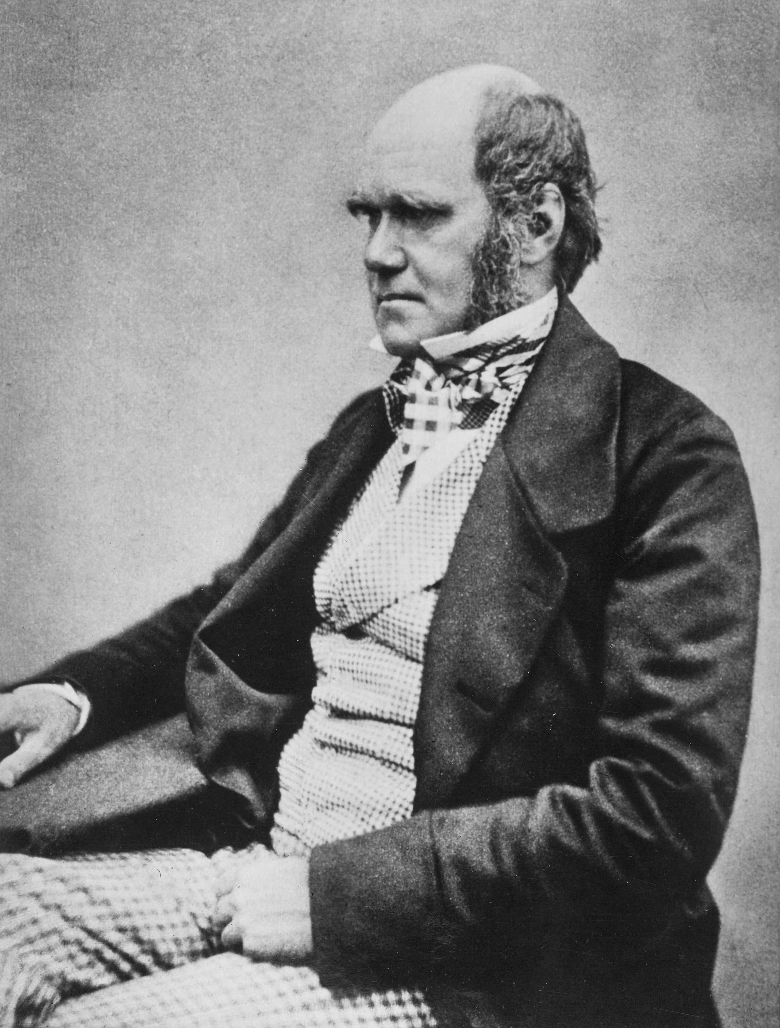
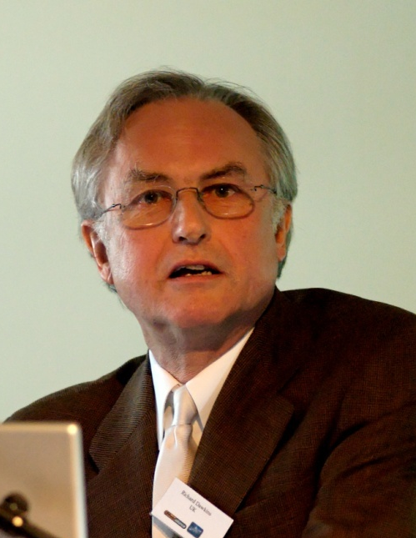
Druhy různých rodů a tříd se neměnily stejným tempem nebo
ve stejné míře (viz „živé fosilie“).
Období, během kterých se druhy měnily, byla krátká ve srovnání s obdobími, během nichž zůstaly nezměněny.
Kromě (neexistujícího) zcela konstantního tempa existuje pouze tempo proměnlivé – buď se mění v diskrétních krocích (punktuacionismus), nebo pozvolna. Stáze je tedy pouze extrémním případem pomalé evoluce.
R. Dawkins: Slepý hodinář

Slide 11
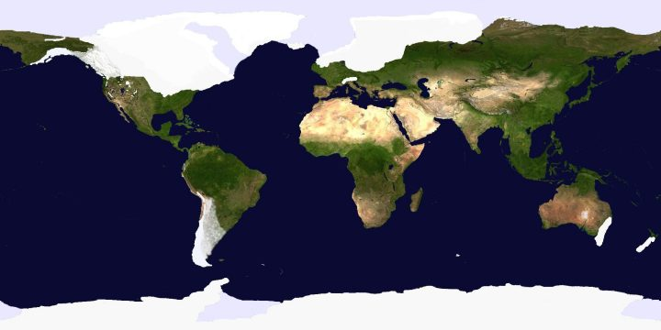
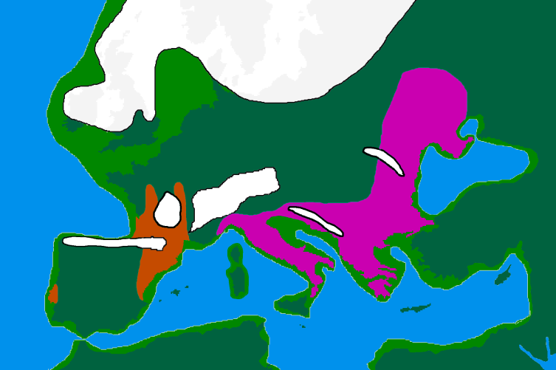
Punktuacionistický vývoj typický pro evoluci jazyka:
změny hraji důležitou roli v obdobich odštěpeni noveho jazyka z jazyka původniho
bantuská, indoevropská a austronéská skupina: 10-33 % rozdílů spojeno s jazykovým štěpením
Jak vysvětlit stázi?
genetická nebo ontogenetická omezení
sledování habitatu (habitat tracking) – glaciální/interglaciální cykly
krátkodobá místní divergence – rychlé změny prostorově omezené

Slide 12
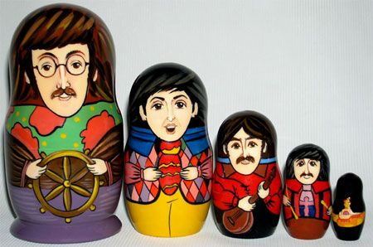
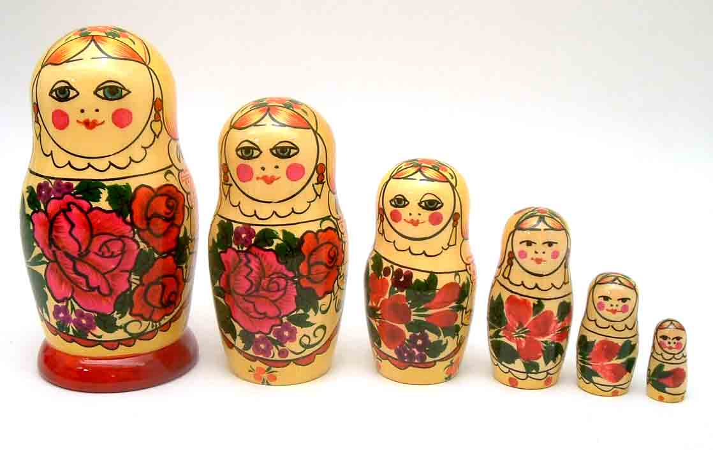
Vztah mikro- a makroevoluce
Steven M. Stanley (1975): makroevoluce oddělena od mikroevoluce
S.J. Gould (1980): „svržení neodarwinismu z trůnu“, „efektivní smrt neodarwinismu“
Moderní syntéza úzká, extrapolacionistická a redukcionistická
Je makroevoluce skutečně odlišná od mikroevoluce?
evoluce koní
Darwinovy pěnkavy
evoluce savců
evoluce jako „matrjoška“

Slide 13
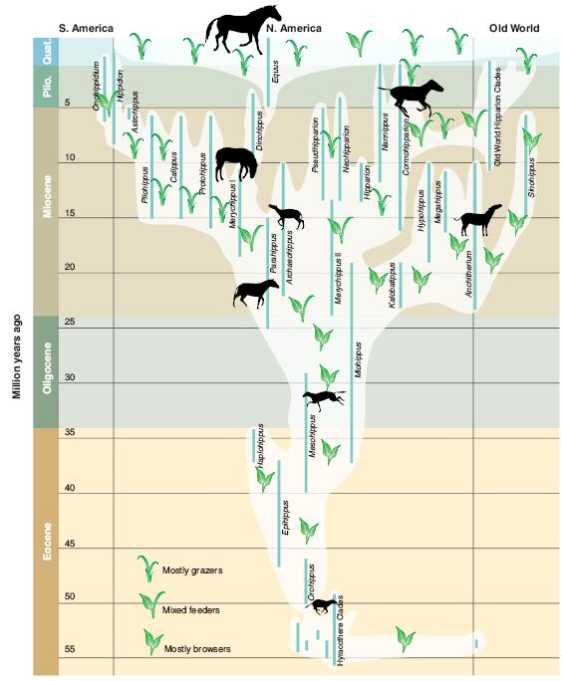
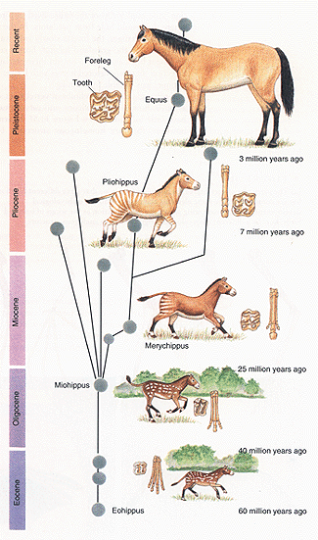
Evoluce koní:
2 rozměry zubů
průměrná rychlost vysvětlitelná působením usměrňující selekce (stačí 2 selektivní smrti/milion jedinců/generaci)
jestliže N_{e} < 10⁴ jedinců, lze vysvětlit i pouhým driftem
podobně i jiné fosilie
grazing
browsing

Slide 14
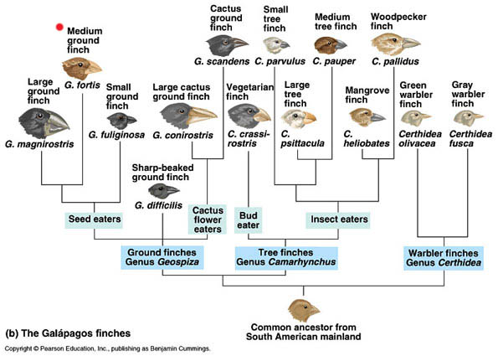
Darwinovy pěnkavy:
při známém stáří Galapág dost času k diverzifikaci do 14 druhů (ve skutečnosti komplikovanější – reverze, možná extinkce některých
druhů)

Slide 15
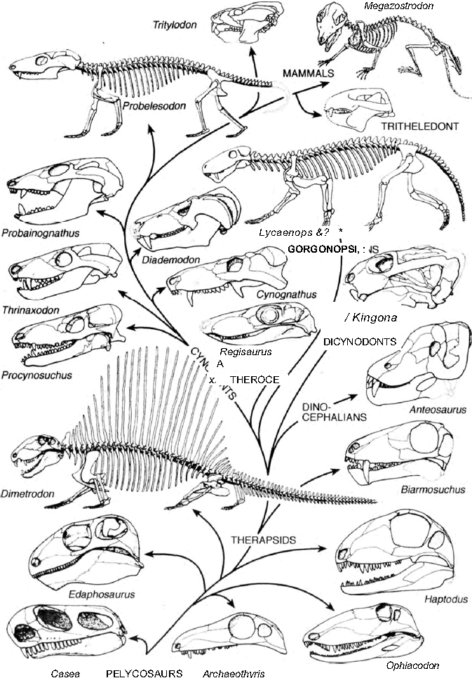
Evoluce savců z therapsidních plazů:
změny pozvolné
velké rozdíly mezi plazy a savci jsou adaptivní u jednotlivých článků ⇒ stejné mechanismy jako v mikroevoluci

Slide 16
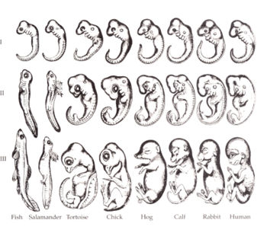
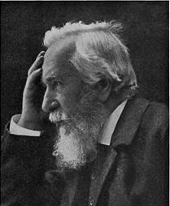
Vztah makroevoluce a ontogeneze
J. F. Meckel, E. Serres: embrya vykazují znaky embryí druhů, které předchází na Scala Naturae
Ernst Haeckel – biogenetický zákon (= z. rekapitulace): ontogeneze rekapituluje fylogenezi (např. žábry v embryonálním vývoji savců)

Slide 17
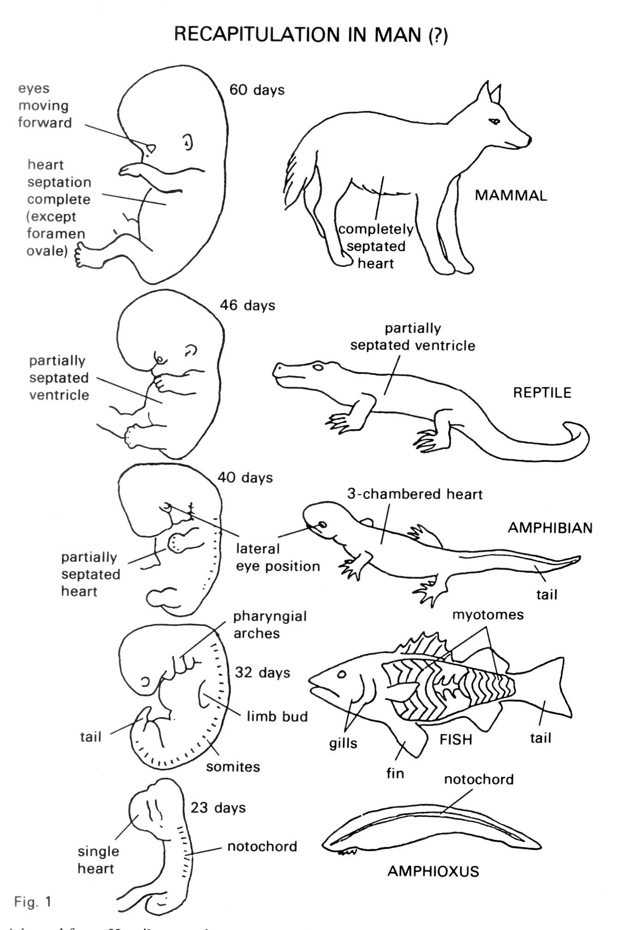

Slide 18
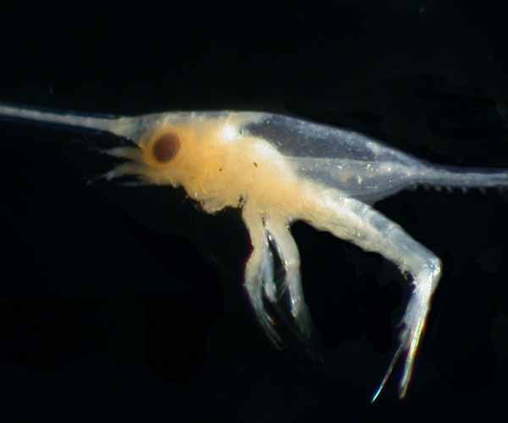
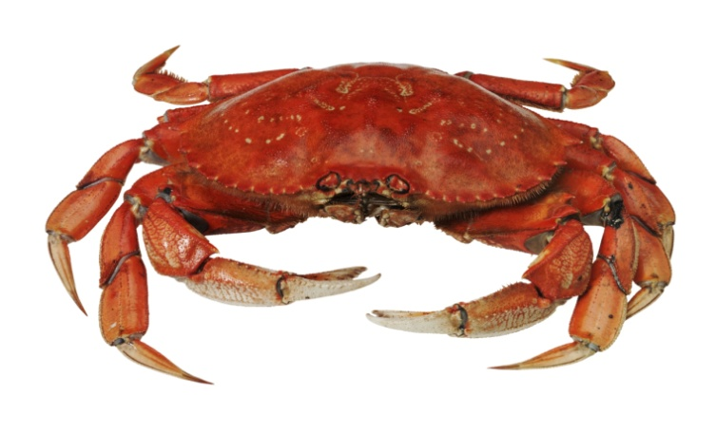
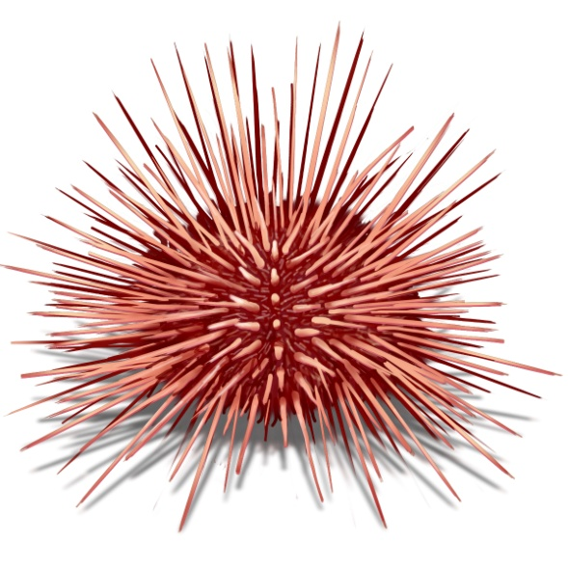
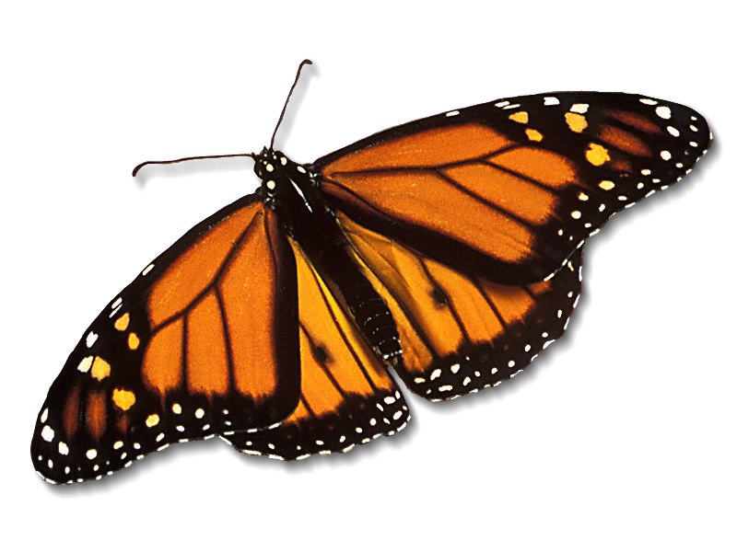
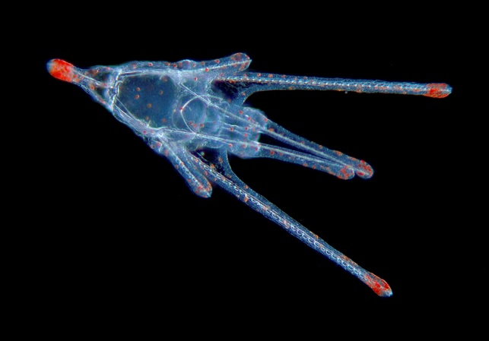
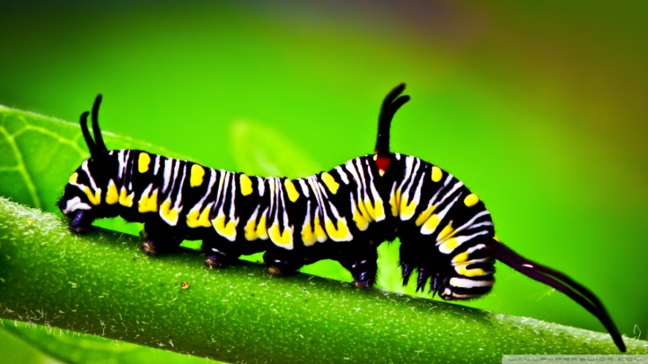
× specializované larvální formy (= neterminální adice): zoëa krabů, Müllerova larva ostnokožců, housenka motýlů atd.
terminální vs. neterminální adice

Slide 19
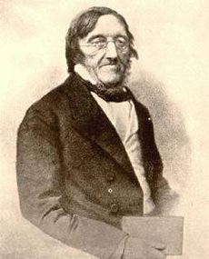
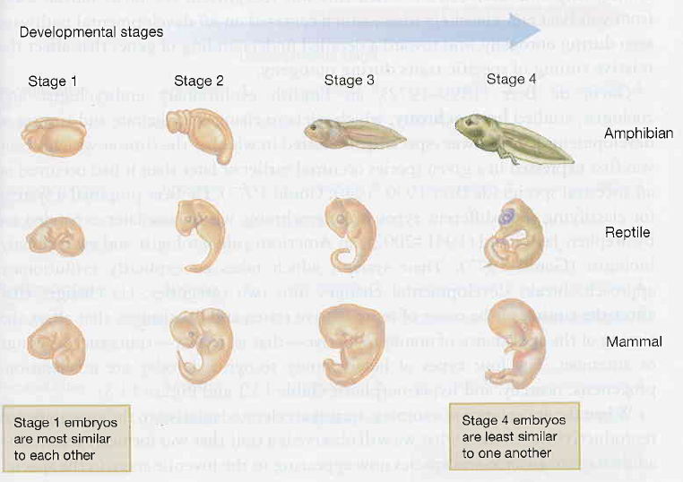
Karl Ernst von Baer – embryologické zákony:
Embrya obratlovců procházejí během svého vývoje stálými stádii, která nejsou totožná s žádným živočišným druhem.
Embrya příbuzných druhů se vzájemně podobají, nepodobají se dospělcům ancestrálních druhů.

Slide 20
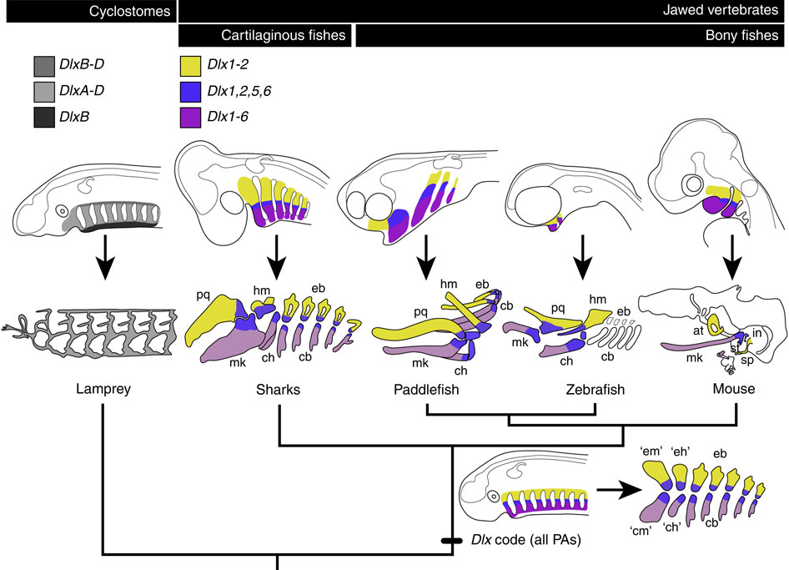
Karl Ernst von Baer – embryologické zákony:
1. zákon: obecné znaky velké skupiny živočichů se u embrya vyskytují dříve než znaky speciální
(např. chrupavka u kostnatých ryb)

Slide 21
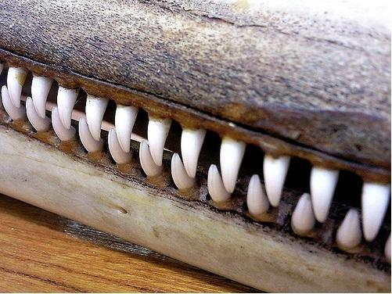
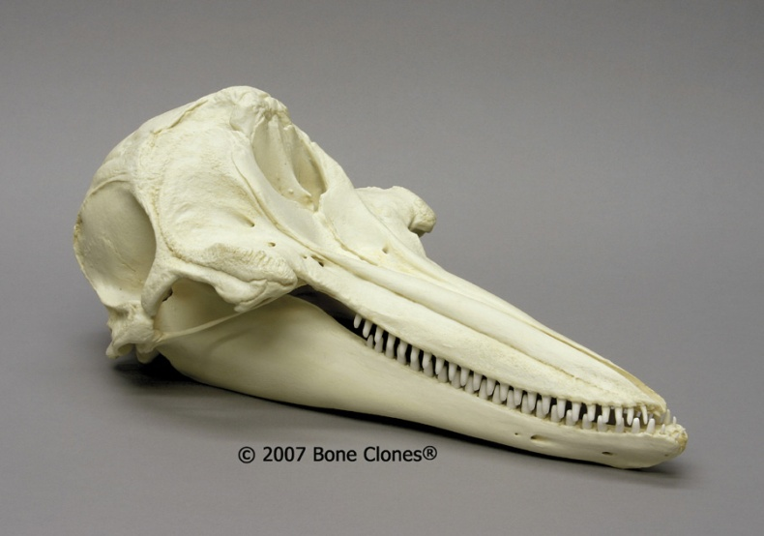
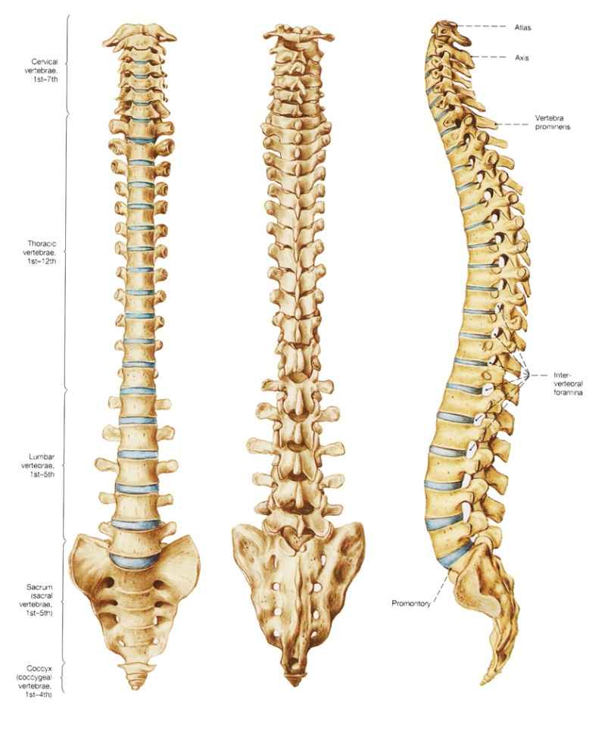
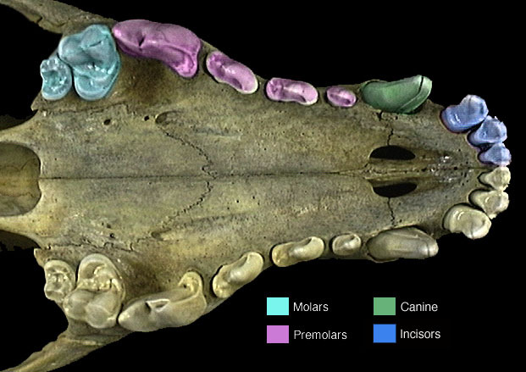
Obecné zákonitosti ontogeneze a evoluce:
modularizace a individualizace: seriální homologie a homonymie

Slide 22
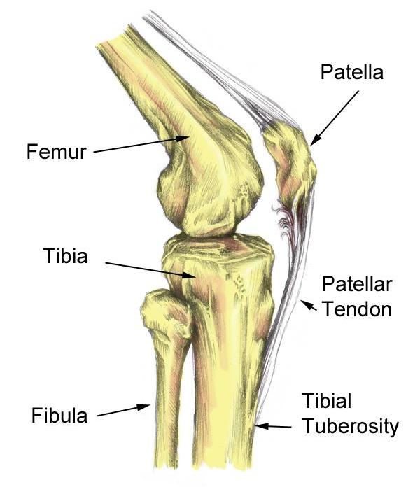
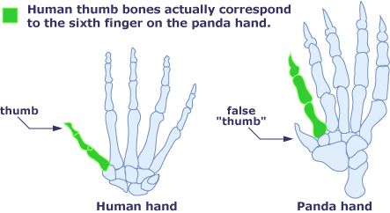
Obecné zákonitosti ontogeneze a evoluce:
heterotopie = změna pozice, kde dochází k fenotypovému projevu znaku
(např. fotosyntéza ve stonku sukulentů; sezamské kosti – patella, osifikované šlachy v ocasu dinosaurů, „pandin palec“)

Slide 23
Obecné zákonitosti ontogeneze a evoluce:
heterochronie a alometrie

Slide 24
Heterochronie:
 |  | Somatické znaky | Reprodukční org.
peramofóza
pedomorfóza
= změna časování ontogenetických jevů:
1. rychlost procesu
2. časování procesu

Slide 25
Heterochronie:
 |  | Somatické znaky | Reprodukční org.
peramofóza | hypermorfóza | -- | zpomalení
 | akcelerace | akcelerace | --
pedomorfóza
hypermorfóza
Megaceros giganteus

Slide 26
Heterochronie:
 |  | Somatické znaky | Reprodukční org.
peramofóza | hypermorfóza | -- | zpomalení
 | akcelerace | akcelerace | --
pedomorfóza | progeneze | -- | akcelerace
 | neotenie | zpomalení | --

Slide 27
Heterochronie a alometrie:
akcelerace → peramorfóza
hypermofóza → peramorfóza
neotenie → pedomorfóza
progeneze → pedomorfóza

Slide 28
neotenie:
Ambystoma mexicanum

Slide 31
Neotenie u člověka?

Slide 32
Neotenické znaky člověka v porovnání se šimpanzem^{*)} (Wikipedie):
Hlava:
zaoblená lebka
tenké lebeční kosti
redukované nadočnicové oblouky
velký mozek plochý obličej
rozšířený obličej
bezsrstý obličej
vlasy na vrcholu hlavy
větší oči
tvar uší
malý nos
malé zuby
malá horní a dolní čelist
Genitálie:
absence bakula (os penis)
přítomnost panenské blány (hymen)
vagína mířící kupředu
Končetiny/postava:
nohy delší než ruce
struktura chodidla
vzpřímená postava
„Nahé“ tělo
*) některé ve skutečnosti neotenní nejsou!

Slide 33
Vznik makroevolučních novinek:
změna funkce genového produktu: enzym produkující pigment → změna zbarvení trávicí enzym → změna potravních zvyklostí
ztráta funkce: geny potlačující vlastní patogenitu delece proteinu hostitele rozeznávaná parazitem (např. delece CCR5-Δ32 v genu CCR5 → odolnost vůči viru HIV a neštovic …. 5-14 % Evropanů, u Afričanů a Asiatů vzácná)
změny v regulaci genů
priony – nesprávná terminace translace ⇒ bovinní encefalopatie krav, scrapie ovcí, kuru, varianta Creutzfeld-Jakobovy nemoci u člověka
role duplikace genů – umožněny radikálnější změny
symbióza, přenos genů (retroviry)
homeotické geny

Slide 34
Homeotické (Hox) geny
William Bateson: „homeosis“ = anatomické změny velkého rozsahu (např. vývoj nadpočetného prstu, krční obratel místo hrudního, končetina v ektopické pozici)

Slide 35
Homeotické (Hox) geny
Edward Lewis: homeotické geny = geny zodpovědné za základní segmentaci mnohobuněčných živočichů – homeotické mutace nemění počet segmentů, ale jejich identitu
kontrola transkripce dalších genů (např. Ubx pravděpodobně reguluje stovky „cílových“ genů)
určení základní segmentace těla
vysoká evoluční konzervativnost

Slide 36
Homeotické mutace
kyvadélka
(haltery)
mutace v genu Ultrabithorax: 3. hrudní článek (T3) → T2
Bithorax
Antennapedia

Slide 37
Hox geny: základní antero-posteriorní segmentace těla
shluky lineární, stejné pořadí jako segmenty
T
A
působení Hox genů se překrývá

Slide 38
Drosophila: 1 vazbová skupina, 2 shluky:
Antennapedia (ANT-C)
Bithorax (BX-C)
obratlovci:
4 vazbové skupiny

Slide 41
Homeobox: 180 bp → homeodoména
60 AA (regulace exprese)
homeodoména

Slide 42
Hox-geny jsou vysoce konzervativní

Slide 43
ParaHox geny
MADS-box geny u rostlin

Slide 44
3 hypotézy vzniku dvoukřídlosti:
brouk
vážka
exprese proteinu Ubx:
octomilka
rozhraní mezi T2 a T3

Slide 45
původní funkce:
vývoj žilnatiny
ztráta
funkce ...
... ale vznik balonovitých halter
u motýlů navíc morfologie šupin a zbarvení křídel

Slide 46
Evoluce hrudních segmentů u korýšů – posun předozadního rozhraní exprese genu Ubx: hrudní segmenty: klanonožci – 6, humr – 8, žábronožky – 11 (ancestrální)
pohyb → maxillipedy
silná exprese Ubx
slabá exprese Ubx

Slide 47
posun předozadního rozhraní exprese genu Ubx = místo přechodu lokomočních článků a maxilliped
např. vidlonožci: 2. článek, krevety: 4. článek 2. hrudní končetina vidlonožců = přechodný článek mezi 1. (maxillipeda) a 3. končetinou (lokomoce)

Slide 48
Kromě transkripčních faktorů i regulační enhancery:

Slide 49
Makroevoluční trendy
druhová selekce
trendy: skutečné × pasivní (např. efekt zdi)
Edward Drinker Cope: trend k růstu velikosti
Druhová selekce:
= preferenční přežívání nebo proliferace druhů
různé tempo speciací
různé tempo extinkcí

Slide 50
znak spojen s rozdílným přežíváním nebo speciací
tyto vlastnosti nezávislé na přírodním výběru
znak je heritabilní při speciaci
DS podporuje pouze neadaptivní trendy (jinak = přírodní výběr)
Nutno dokázat:
větší rychlost speciace/menší rychlost extinkce v liniích, které se odchylují od průměru ve směru trendu
trend a rozložení rozdílných rychlostí speciace/extinkce nejsou způsobeny posunem ve fosilním záznamu
trend a rozložení rozdílných rychlostí speciace/extinkce nejsou způsobeny přírodním výběrem

